Slide 1

Grupo iTTel
Information Technology & Telecommunications

Slide 2
GRUPO ITTEL
Conectando el futuro, hoy.
Somos una Empresa con vasta experiencia en el mercado de las telecomunicaciones, que reconoce el impacto y el Valor Agregado que la innovación tecnológica genera en las organizaciones y comunidades.

Slide 3
Nuestra Esencia
Nuestra Misión
Brindar soluciones integrales en tecnología y telecomunicaciones, adaptadas a las necesidades de cada cliente, garantizando calidad, eficiencia y un servicio de postventa excepcional.
Nuestra Visión
Ser la empresa de tecnología y telecomunicaciones líder en la región, reconocida por nuestra innovación, confiabilidad y el compromiso con el éxito de nuestros clientes.
Nuestros Valores
Compromiso, Calidad, Innovación, Confianza y Orientación al cliente. Estos pilares guían cada uno de nuestros proyectos y relaciones comerciales.

Slide 4
IT & Telco
Nuestra experiencia y desarrollos nos permiten ofrecer un servicio diferencial en el mercado.
Pioneros en Redes Neutrales
Fuimos los primeros en Argentina en implementar lo que hoy se conoce como 'Redes Neutrales' o 'Compartición de Infraestructura Telco'. Llevamos más de 10 años perfeccionando nuestros desarrollos en las más variadas jurisdicciones.
✓ Convergencia Total
✓ Sinergia Operativa
✓ SLA Premium
✓ Implementación Sustentable

Slide 5
Números que nos respaldan
10+
340+
99.99%
Años de experiencia
Proyectos de éxito
de SLA garantizado

Slide 6

DIVISIÓN IT
En iTTel, lideramos la transformación digital con soluciones innovadoras y sostenibles.
Luminarias SMART
Pesaje Dinámico de Vehículos
Sistemas de iluminación LED con sensores y conectividad para ciudades más eficientes y seguras.
Tecnología avanzada para el control de peso en movimiento, optimizando la logística y la seguridad vial.
Internet de las Cosas (IoT)
Inteligencia Artificial
Implementación de redes de dispositivos interconectados para la recolección de datos y automatización en diversos sectores.
Desarrollo de soluciones basadas en IA para el análisis predictivo, optimización de procesos y toma de decisiones inteligentes.

Slide 7
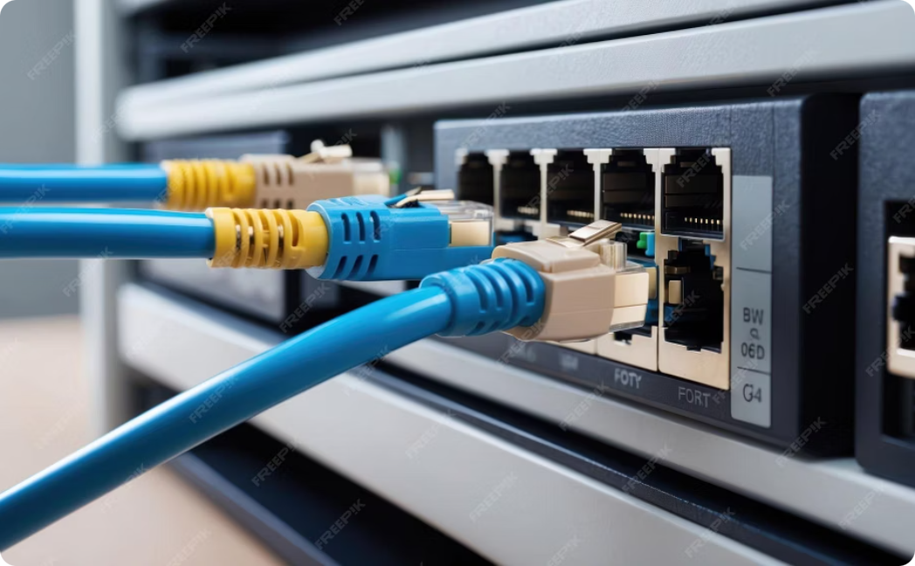
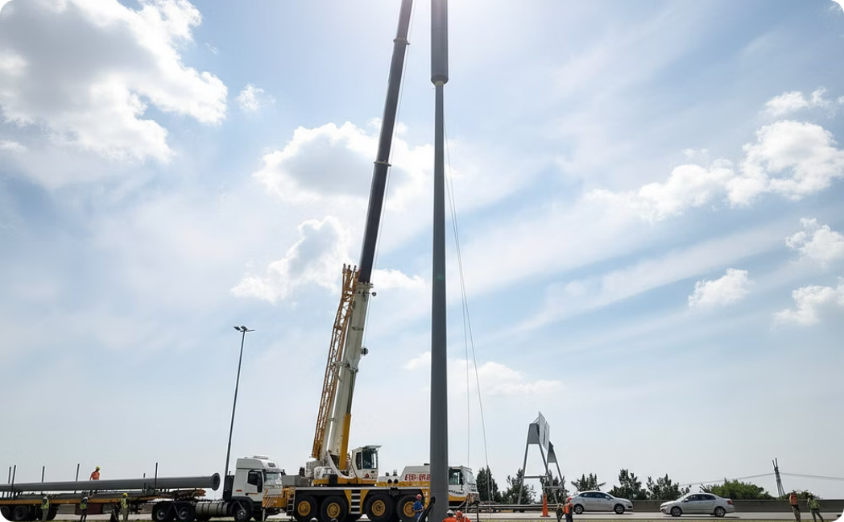
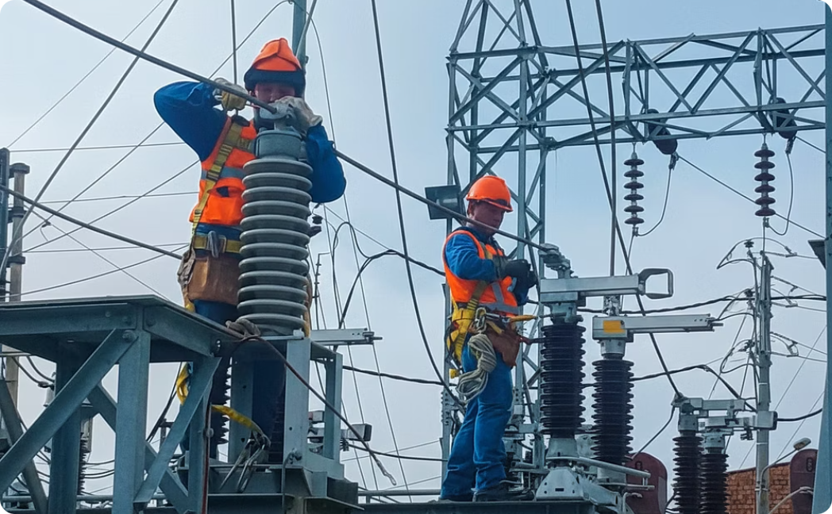
DIVISIÓN TEL
Conectamos personas y lugares, impulsando el progreso a través de infraestructura robusta y servicios de comunicación avanzados.
SERVICIOS DE TELECOMUNICACIONES
OBRAS DE TELECOMUNICACIONES
OBRAS DE ENERGÍA
Implementamos soluciones energéticas sostenibles, incluyendo sistemas de energía renovable y optimización de infraestructura eléctrica.
Ofrecemos soluciones integrales para la comunicación, garantizando conectividad de alta velocidad y fiabilidad para empresas y comunidades.
Desarrollamos proyectos de infraestructura, desde el despliegue de redes de fibra óptica hasta la instalación de estaciones base móviles.

Slide 8
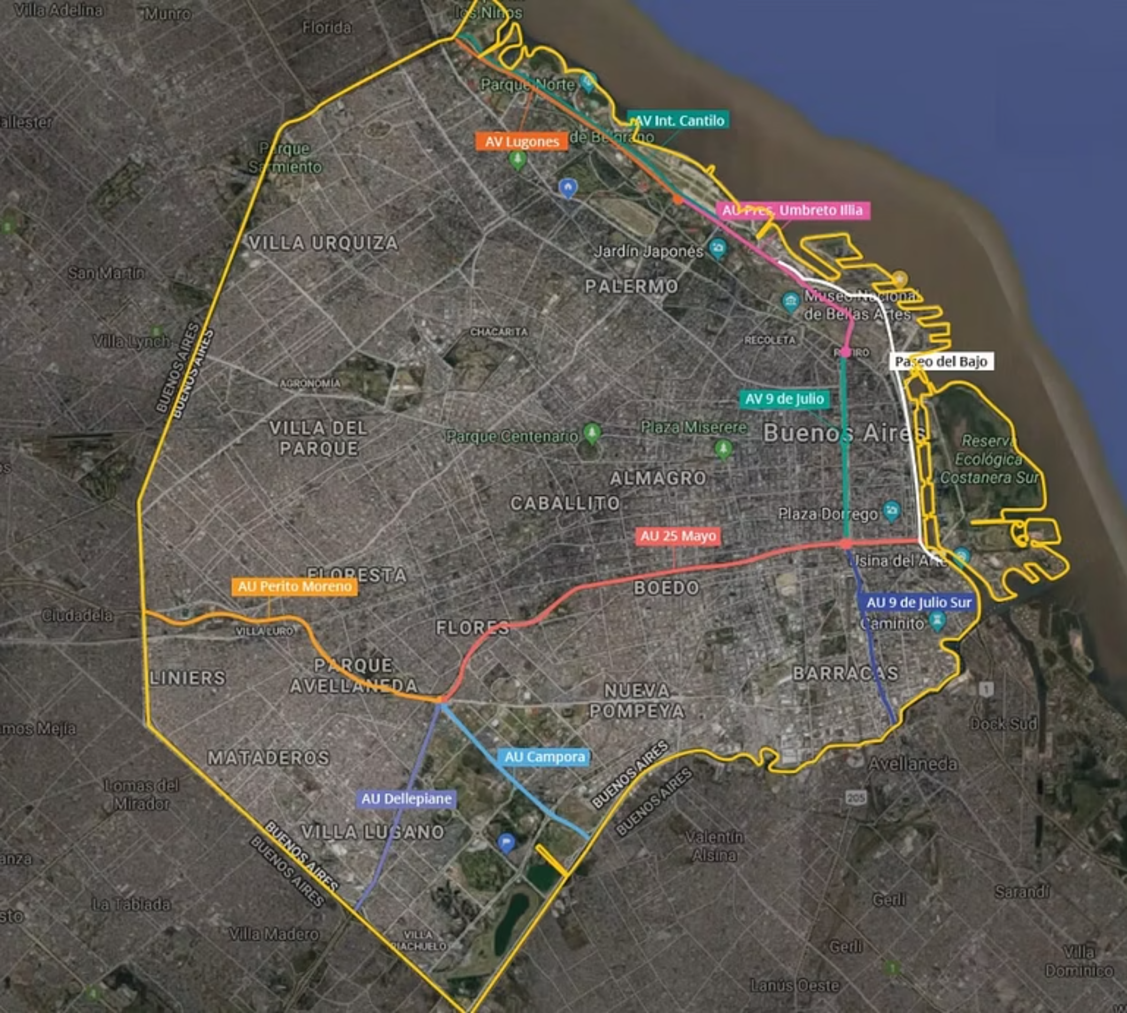
AUSA
Acuerdo iTTel – AUSA
Gestión integral de infraestructura TELCO de alto desempeño en CABA.
Gestión de más de 1.000 km de hilos arrendados
100+ estructuras de antenas distribuidas
SLA > 99,9% con atención 24×7×365
Diseño, implementación y operación bajo estándares de alta disponibilidad|

Slide 9
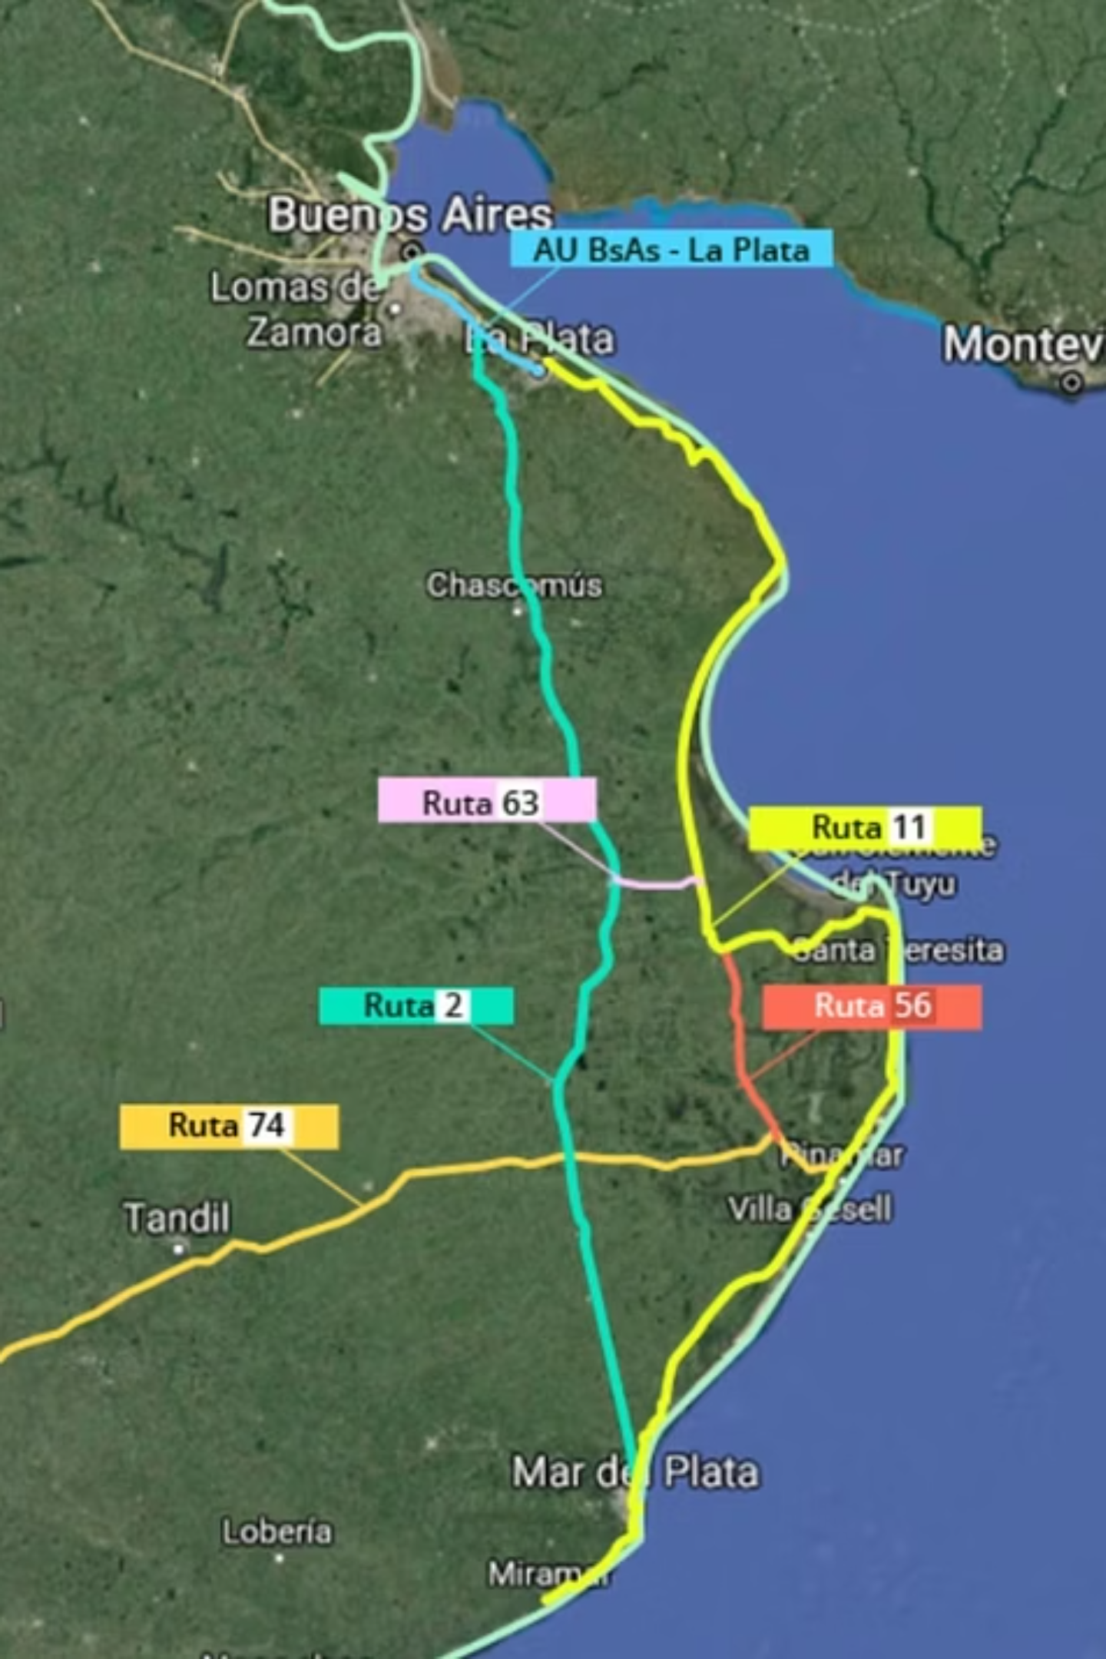
AUBASA
Acuerdo iTTel – AUBASA
Red de fibra óptica redundante y backbone estratégico CABA - La Plata.
Red de fibra óptica con topología redundante
Backbone estratégico entre CABA y La Plata
Fibra Oscura entre CABASE y NAP La Plata
SLA contractual > 99,99%
Cuadrilla in situ con tiempo de respuesta inmediato

Slide 10

USITTEL
Red FTTH en Tandil
Despliegue de red FTTH para Internet y TV en alianza con La Usina de Tandil.
Arquitectura GPON para Internet y TV digital
Cobertura urbana y periurbana
SLA premium orientado al usuario final
Operación centralizada con monitoreo proactivo
Web: usittel.com.ar

Slide 11

LARANET
Red FTTH en La Matanza
Diseño e implementación de red óptica pasiva con alta capacidad de crecimiento.
Red óptica pasiva FTTH en La Matanza
Arquitectura escalable con backbone redundante
Operación 24/7 desde NOC
Implementación por etapas
Web: laranet.com.ar

Slide 12
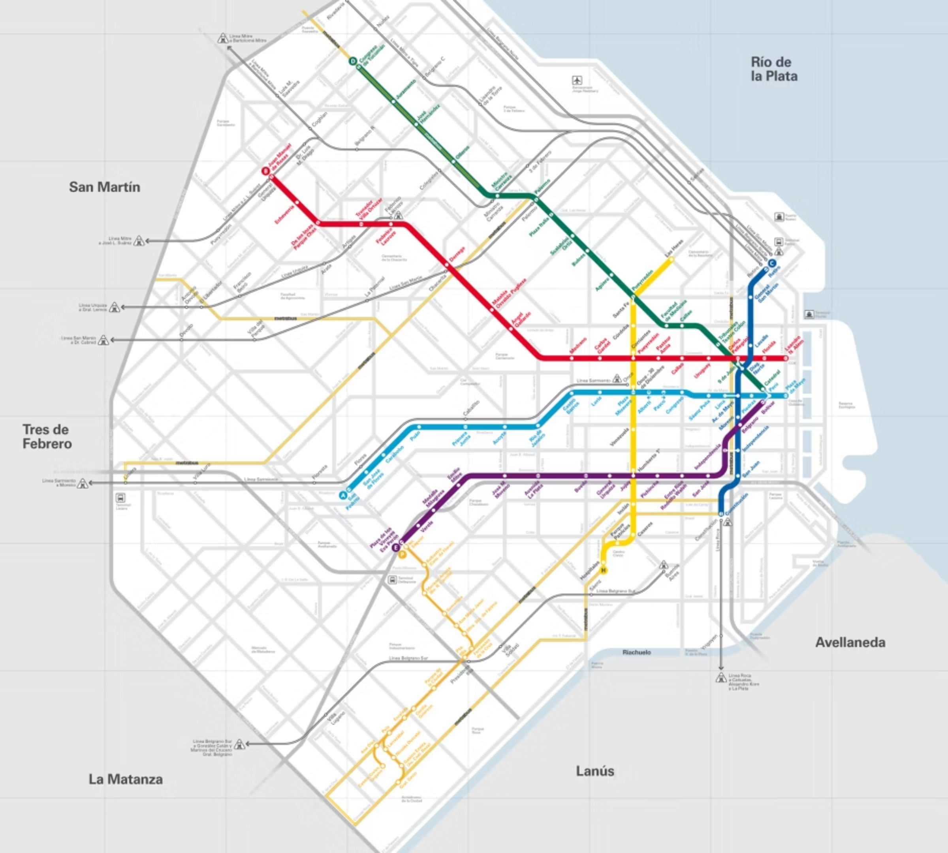
ADIFSE
Proyecto ADIFSE
Relevamiento de infraestructura en trazados ferroviarios.
Primera etapa de relevamiento de infraestructura
Líneas: Mitre, San Martín, Sarmiento, Belgrano Sur, Gral. Roca y Tren de la Costa
Base para planificar desarrollo sustentable de redes
Optimización de operación e infraestructura TELCO

Slide 13
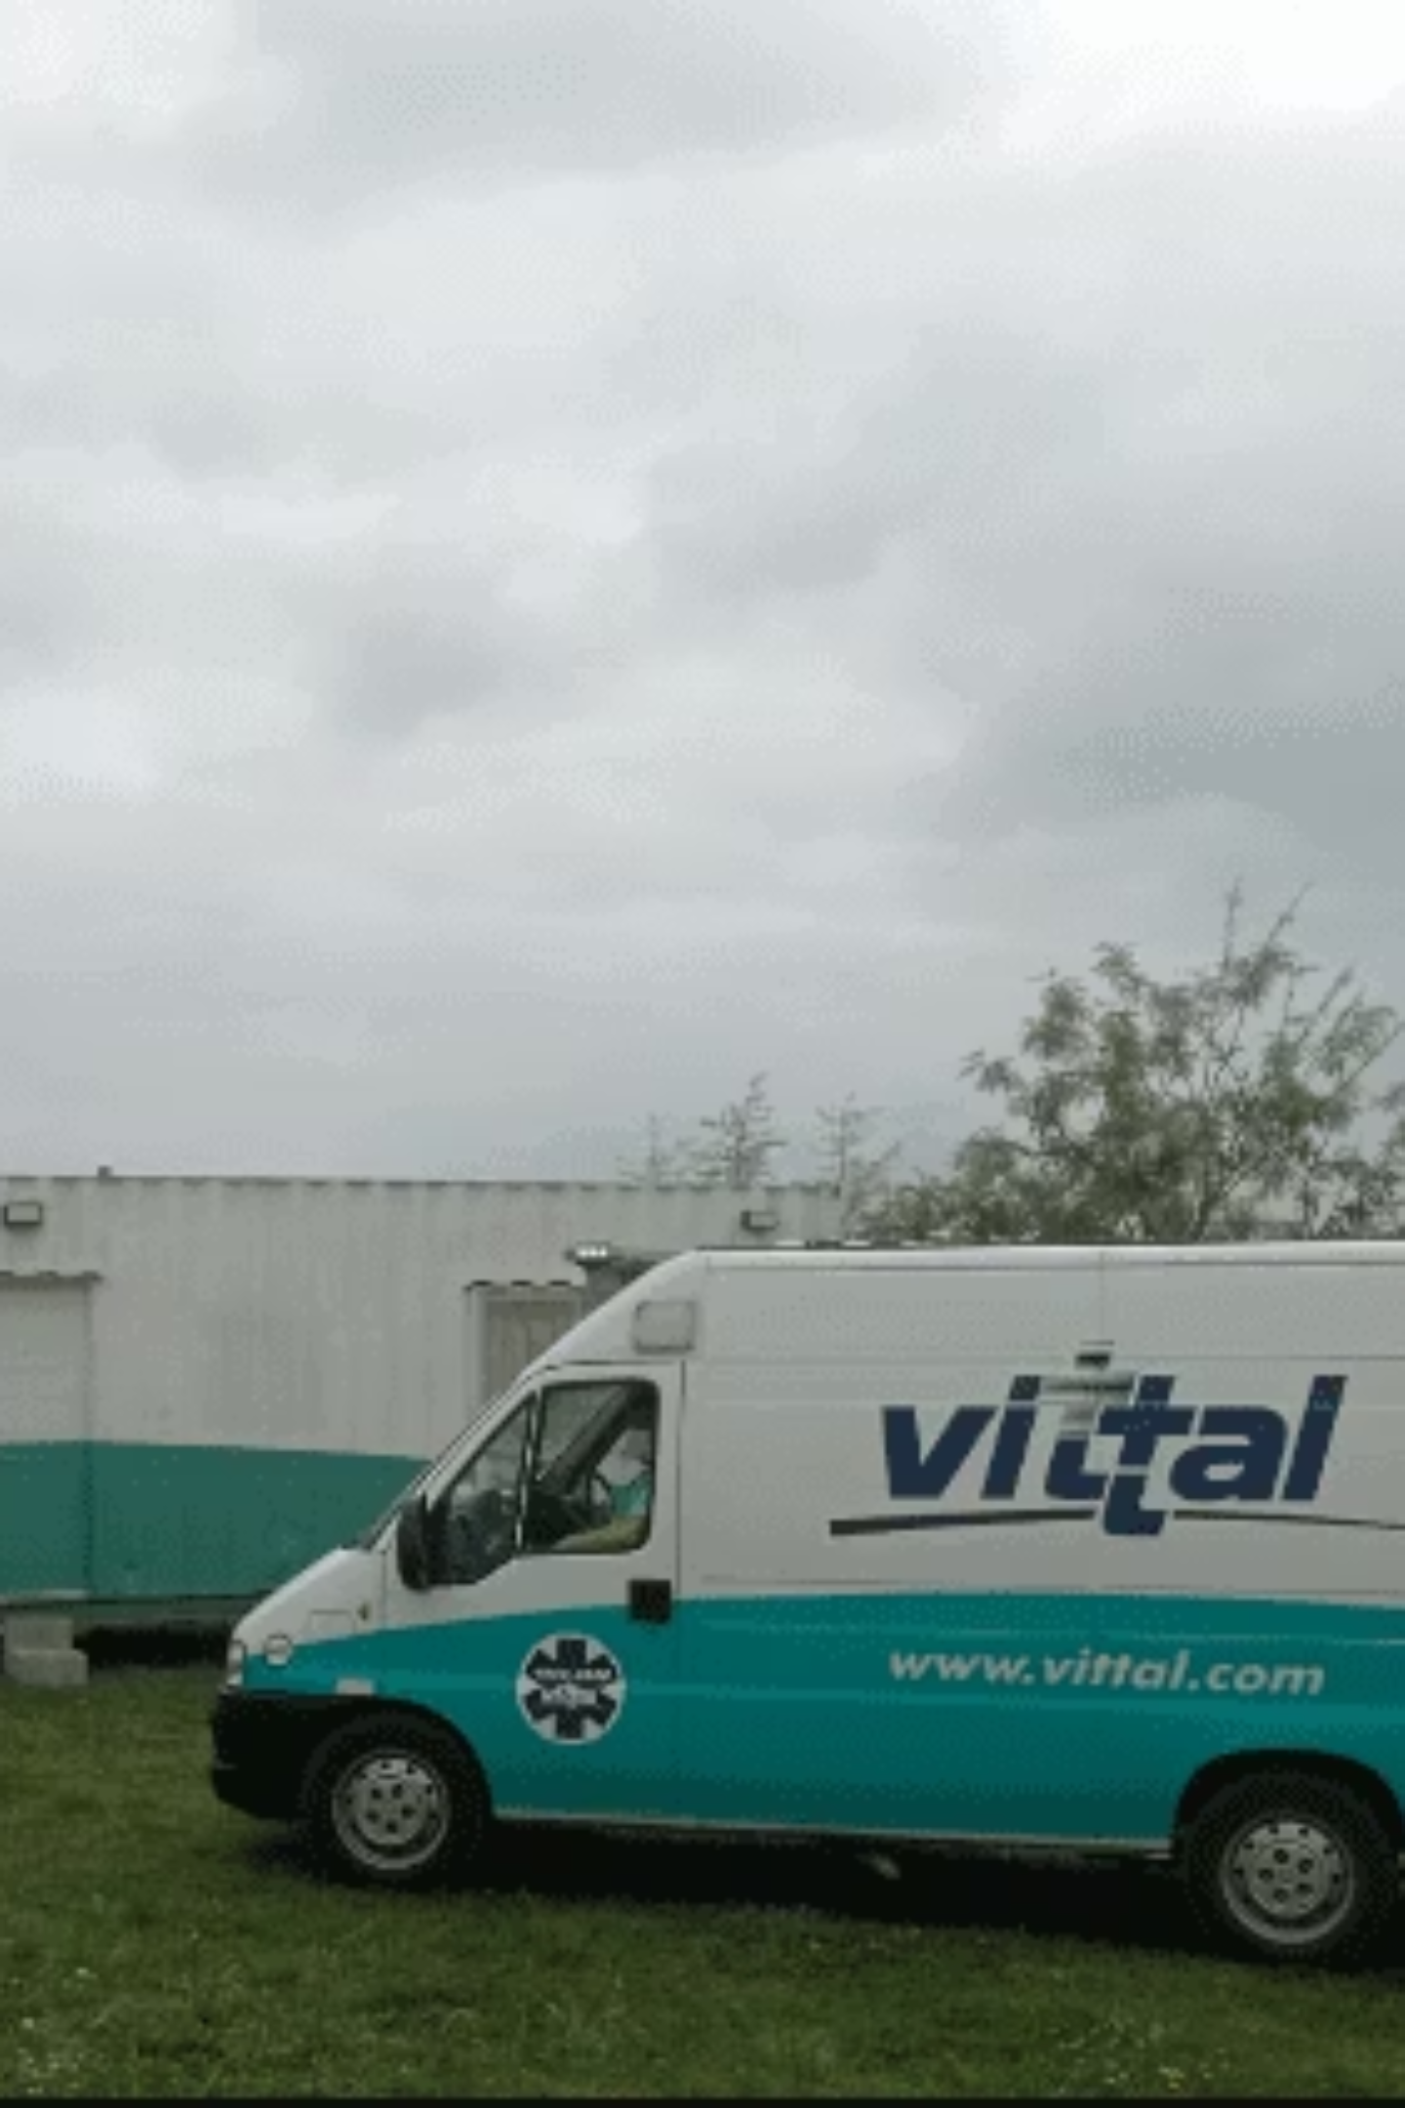
VITTAL
Videovigilancia
Sistema complejo de videovigilancia IP con grabación y acceso centralizado.
Plataforma de Video Vigilancia offline y online
Accesible desde cualquier dispositivo con Internet
Visualización y grabación centralizada
Control remoto de cámaras
Soporte 4K, visión nocturna, detección por movimiento

Slide 14
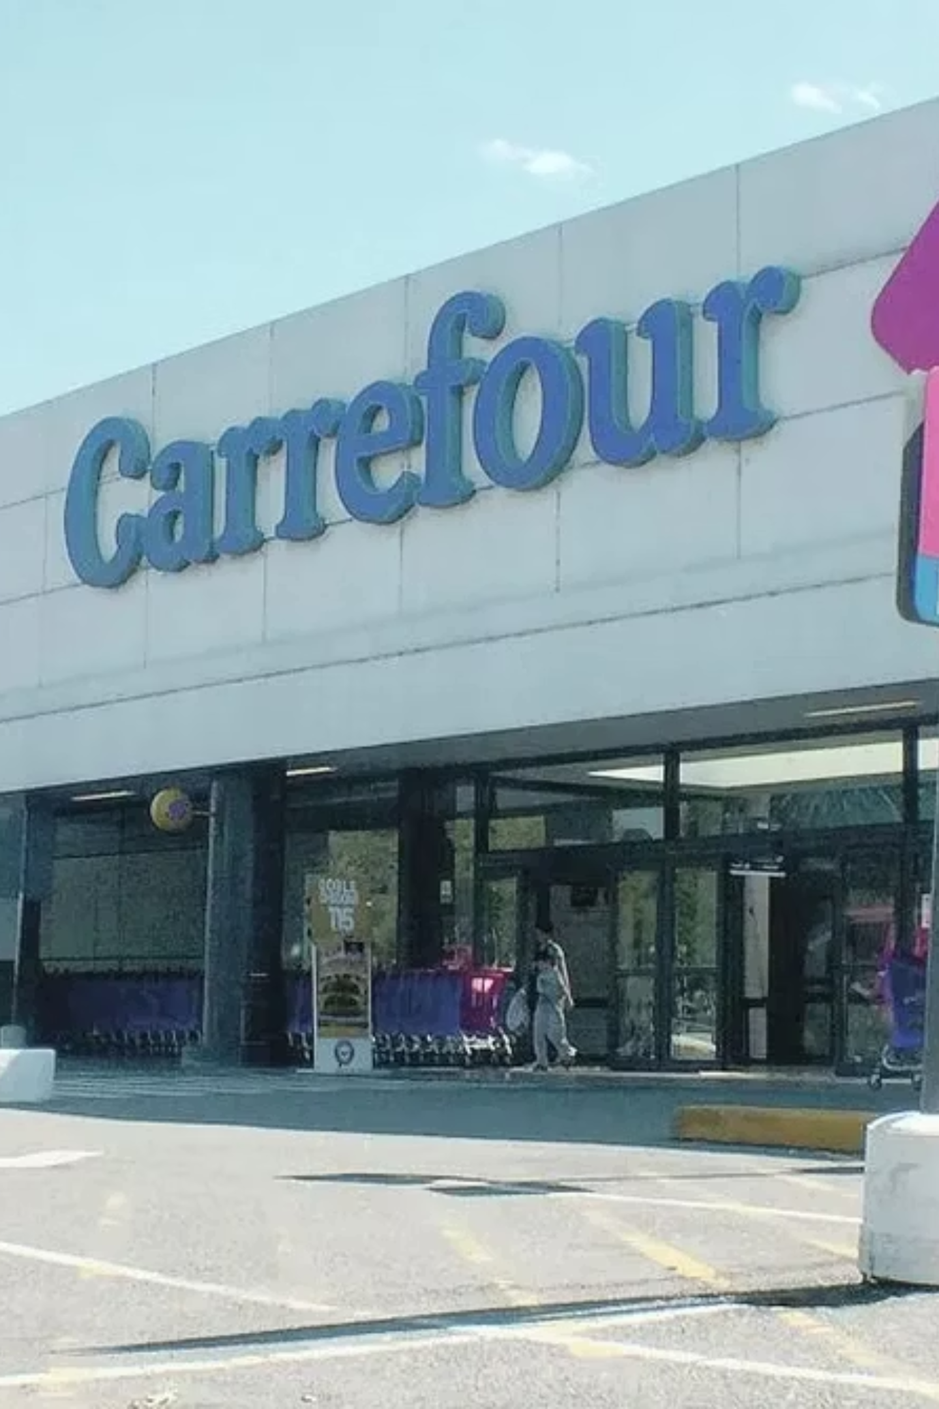
CARREFOUR
Infraestructura IT
Infraestructura tecnológica integral con conectividad y monitoreo 24/7.
Solución integral para auto-servicio de comedor
Validación por huella digital o tarjeta de proximidad
Múltiples menús con control automático
Registro de transacciones con reportes Excel
Auditoría centralizada y escalable

Slide 15
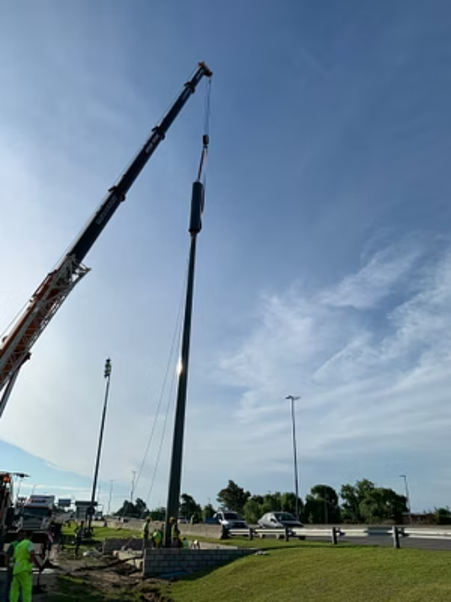
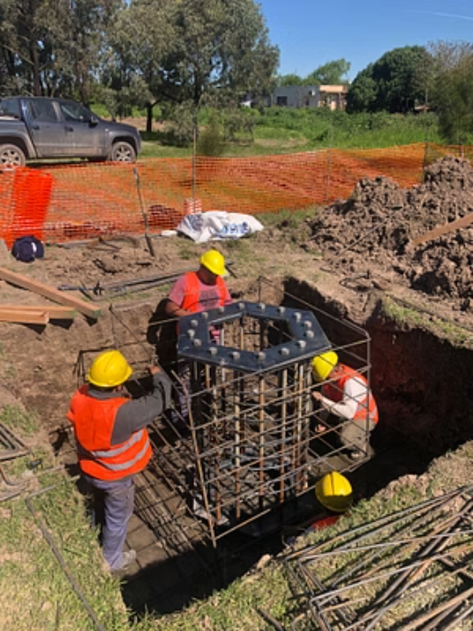
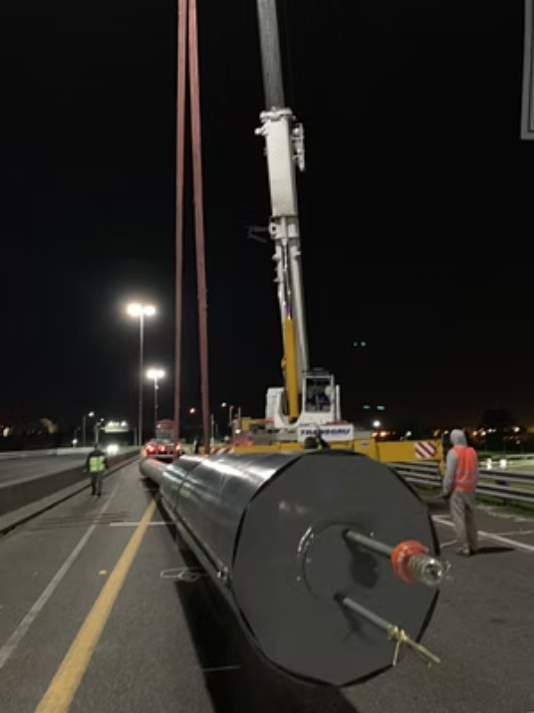
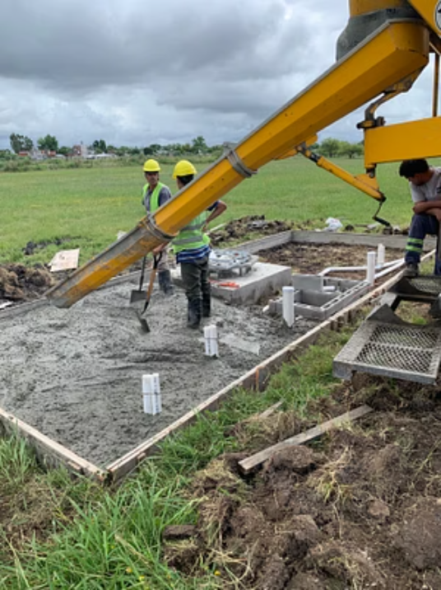
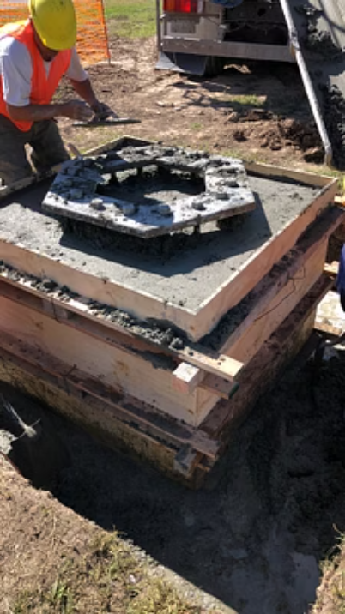
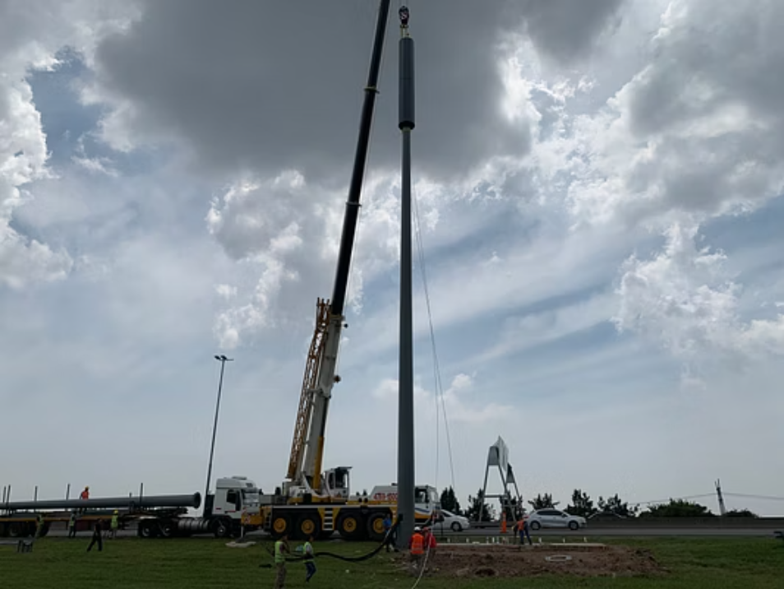
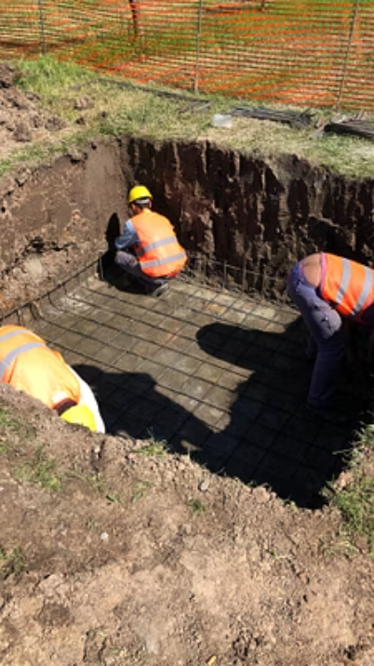
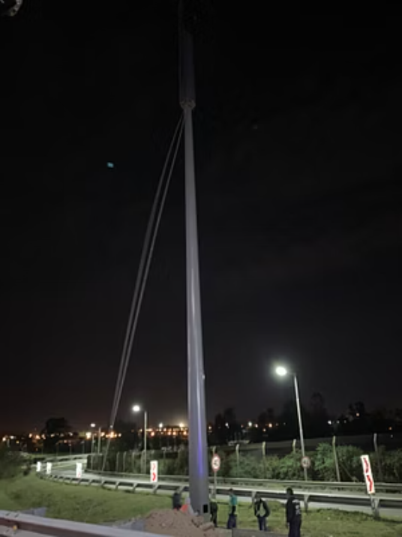
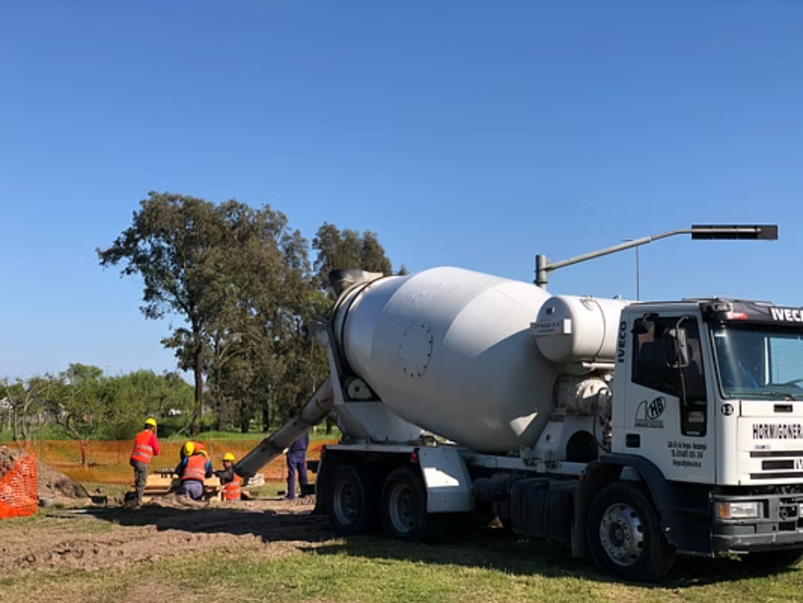
Distintas obras

Slide 16




















Clientes que Confían en Nosotros
Bajo el concepto de Socios Estratégicos, nos enorgullece haber trabajado con ellos:

Slide 17
Contactanos
Teléfonos
Emails
LinkedIn
011-5272-9000
administracion@it-tel.com.ar
/company/grupo-ittel
0810-345-ITTEL (4883)
soporte@it-tel.com.ar

